Slide 1

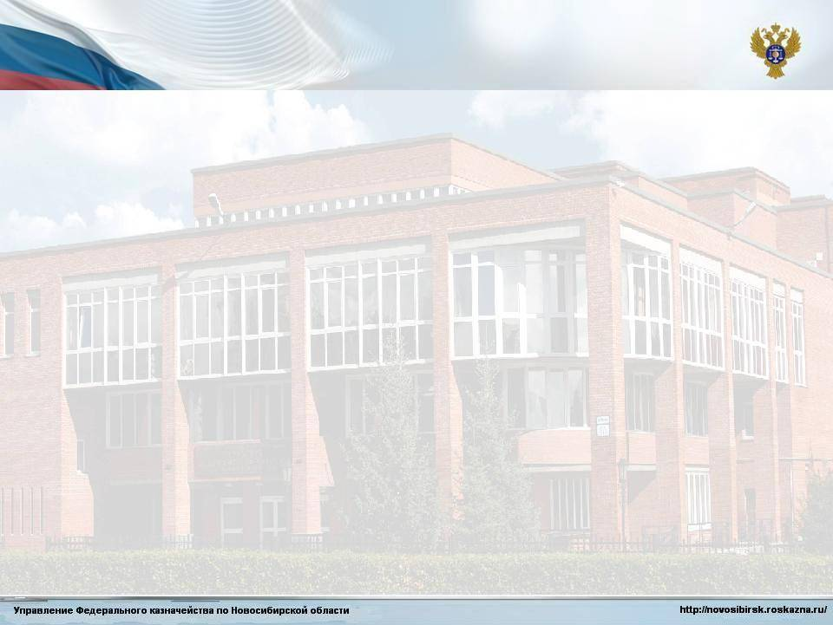
Управление Федерального казначейства
по Новосибирской области
«Предложения и замечания к проекту Порядка исполнения территориальными органами Федерального казначейства решений налоговых органов о взыскании налога, сбора, пени и штрафов, предусматривающих обращение взыскания на средства бюджетов бюджетной системы Российской Федерации, средства бюджетных, автономных учреждений»
Начальник юридического отдела Управления Федерального казначейства
по Новосибирской области
Анастасия Леонидовна Вечеркова
1

Slide 2
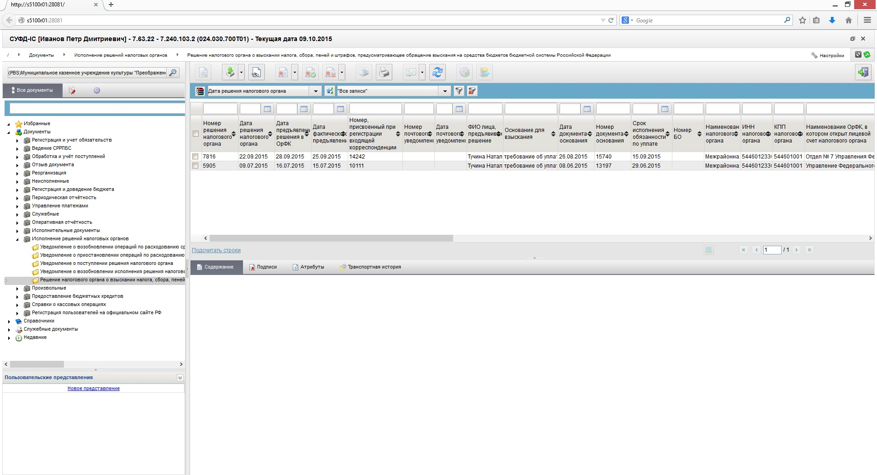
Управление Федерального казначейства
по Новосибирской области

Slide 3
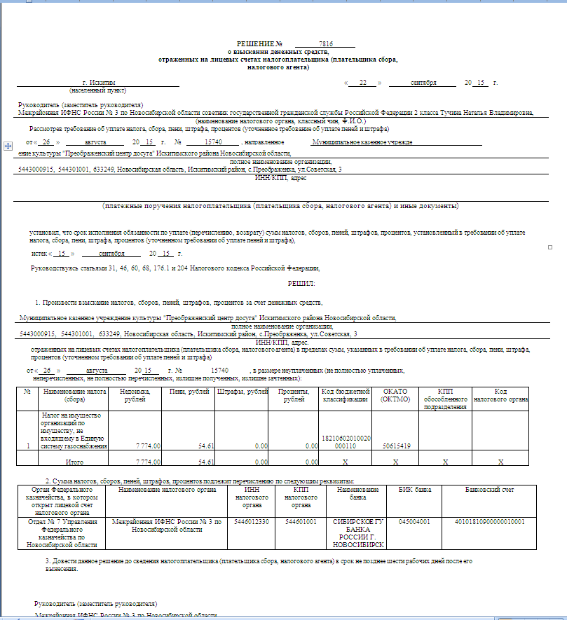
Управление Федерального казначейства
по Новосибирской области

Slide 4
Управление Федерального казначейства
по Новосибирской области
Виды документов, которые не предусмотрены налоговым законодательством Российской Федерации
Уведомление об уточнении сумм задолженности
Заявление об отзыве решения налогового органа

Slide 5
Управление Федерального казначейства
по Новосибирской области
Документы, которые не требуют проведения правовой экспертизы в рамках организации порядка исполнения Решений налоговых органов
Решение налогового органа в отношении должника, не имеющего лицевого счета в органе ФК, либо которому открыт лицевой счет, предназначенный для учета операций с межбюджетными трансфертами
Документы, подтверждающие частичное исполнение или исполнение в полном объеме требований Решения налогового органа
Документ о возобновлении исполнения Решения налогового органа
Заявление налогового органа об отзыве Решения налогового органа

Slide 6
Спасибо за внимание!
Управление Федерального казначейства
по Новосибирской области

